Slide 1
INCOM 39th
+
파이썬 스터디
python 설치방법

Slide 2
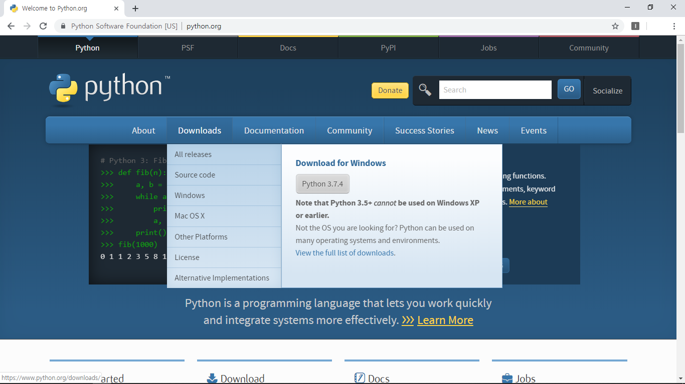
INCOM 39th
+
python 설치방법
python.org 접속-Downloads - Python 3.7.4
-->Python 3.7.4 클릭 시
설치파일 다운됨 !!

Slide 3
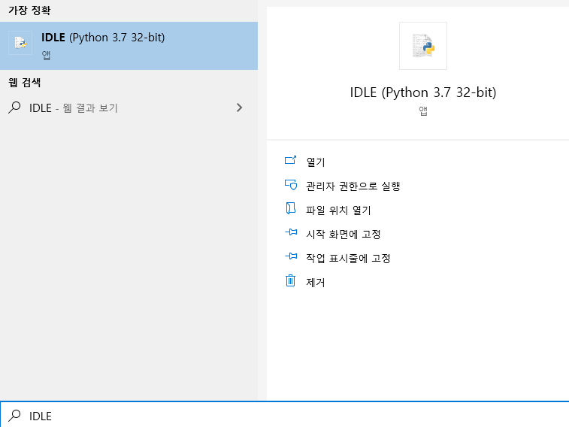
INCOM 39th
+
python 설치방법
설치 후 잘 설치되었는지 확인 필수 !!

Slide 4
까칠한 조땡
+
오프라인 스터디 주의사항
1
출석체크 예정 !
지각하지 마세요ㅠㅠ
2
스터디 장소 추후 공지 예정
3
3회 이상 결석 시 스터디 참가 불가

